Slide 1
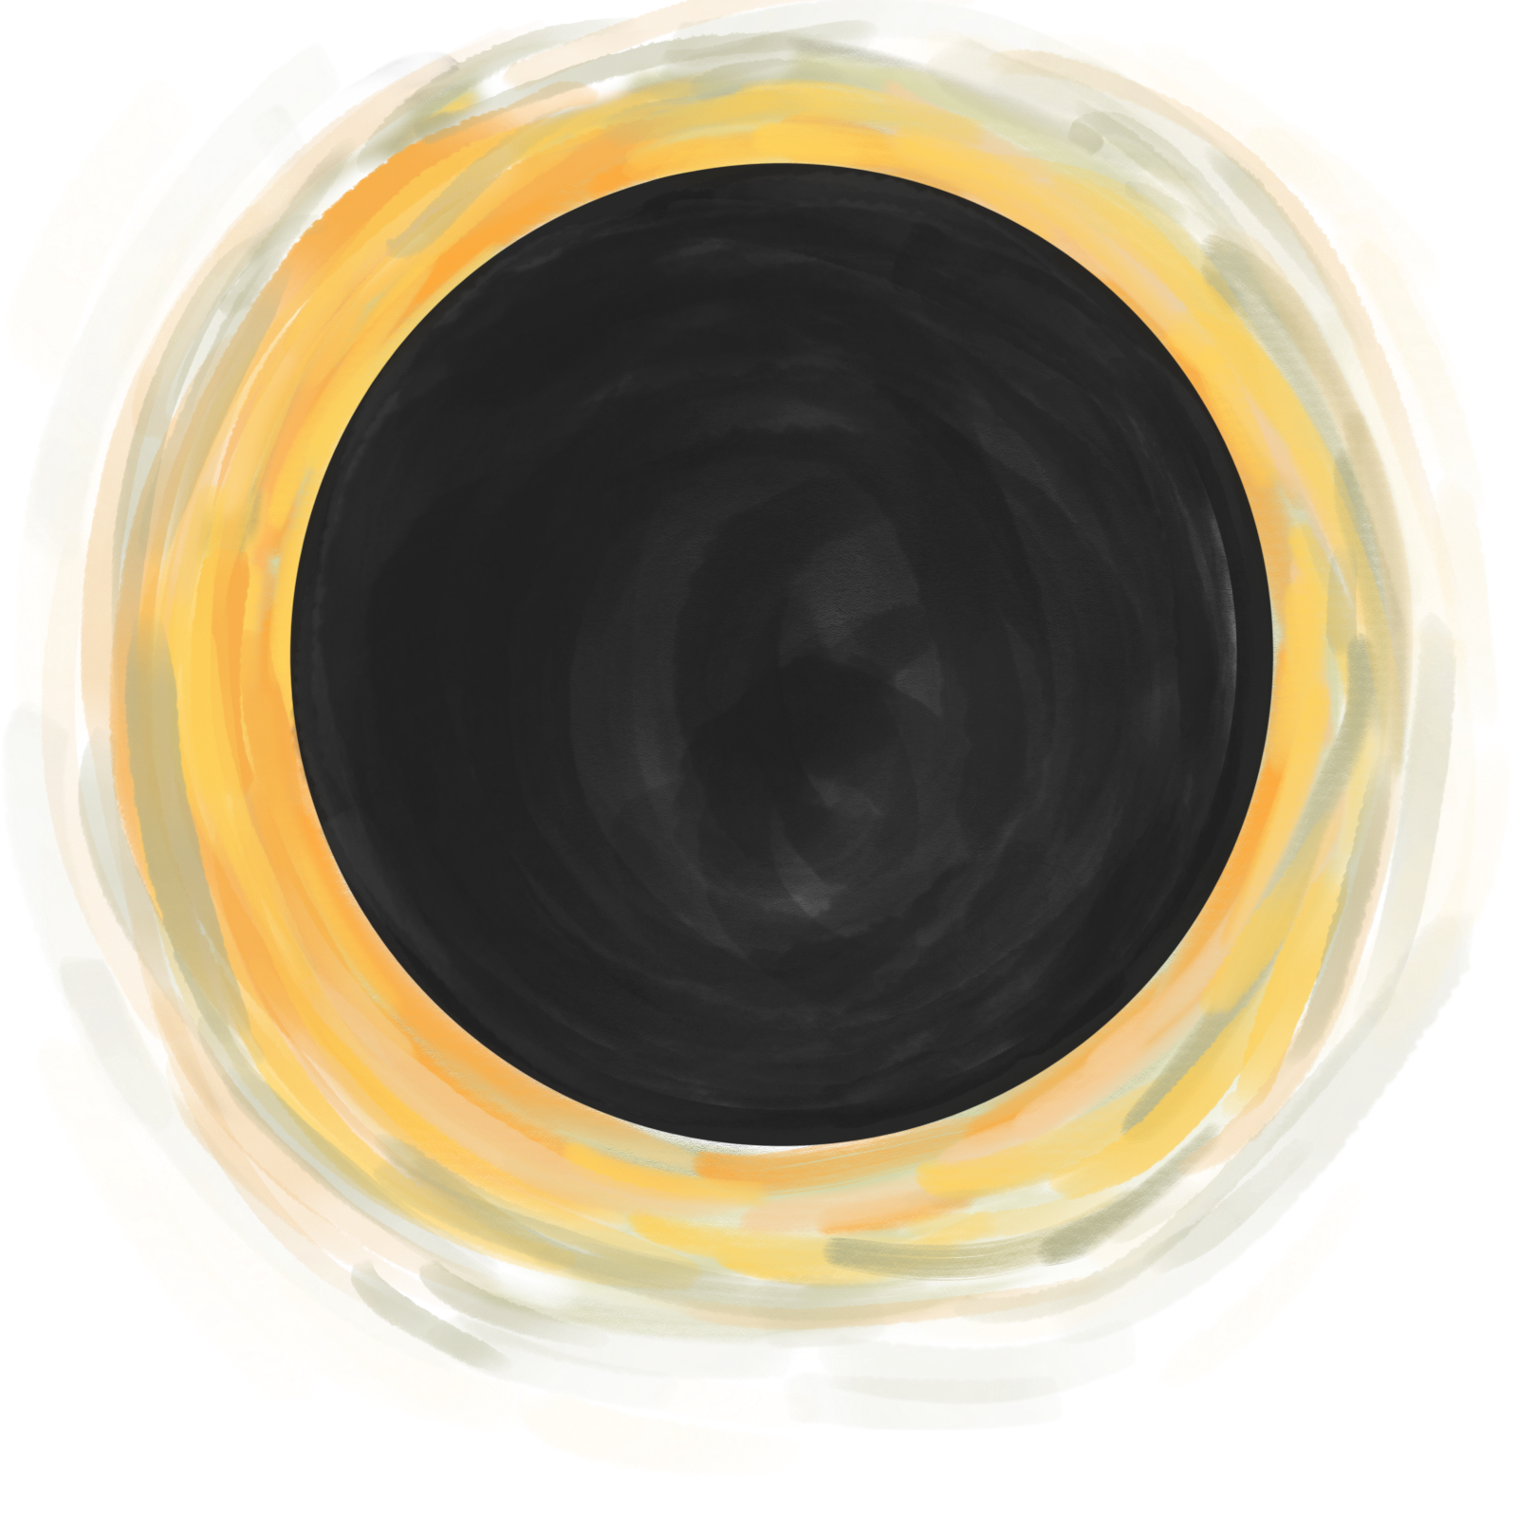
ECLIPSA A TU CURSO
www.universoinclusivo.org

Slide 2
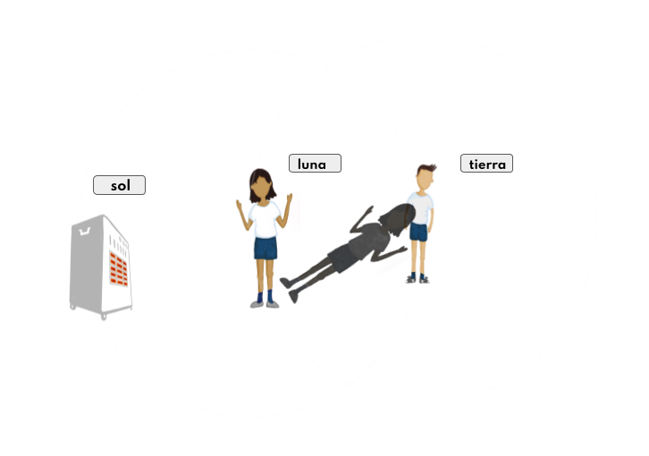
ACTIVIDAD
Eclipso a mi compañero
Propósito
Materiales
Tips
Consideraciones para diversificar
En esta actividad podrán vivenciar corporal y sensorialmente un eclipse solar. Al ir cambiando de posición, podrán sentir las variaciones de calor y luz de la estufa (Sol) comprendiendo los efectos del fenómeno y sus causas.
Simular un eclipse con los estudiantes imitando el movimiento de la luna alrededor de la tierra y de la tierra alrededor del sol.
Estufa (luz y calor del Sol)
Sala lo más oscura posible
Lana: para atar la luna a la tierra
Piso texturado: para marcar la órbita
Considerar que las escalas y perspectivas no son las reales.
Estos conceptos se pueden integrar en el inicio.
PROMOVER
...la participación de todos y todas en los distintos roles. Incentive que los y las estudiantes pasen por más de un rol para que la apropiación y transferencia de los conceptos sea más integral.
...establecer el control total como docente, la mejor forma de trabajo es desde la confianza y promoción de la autorregulación de los mismo estudiantes. Establecer roles es clave.
No desistir frente a una primera prueba un poco desordenada.
EVITAR
www.universoinclusivo.org

Slide 3
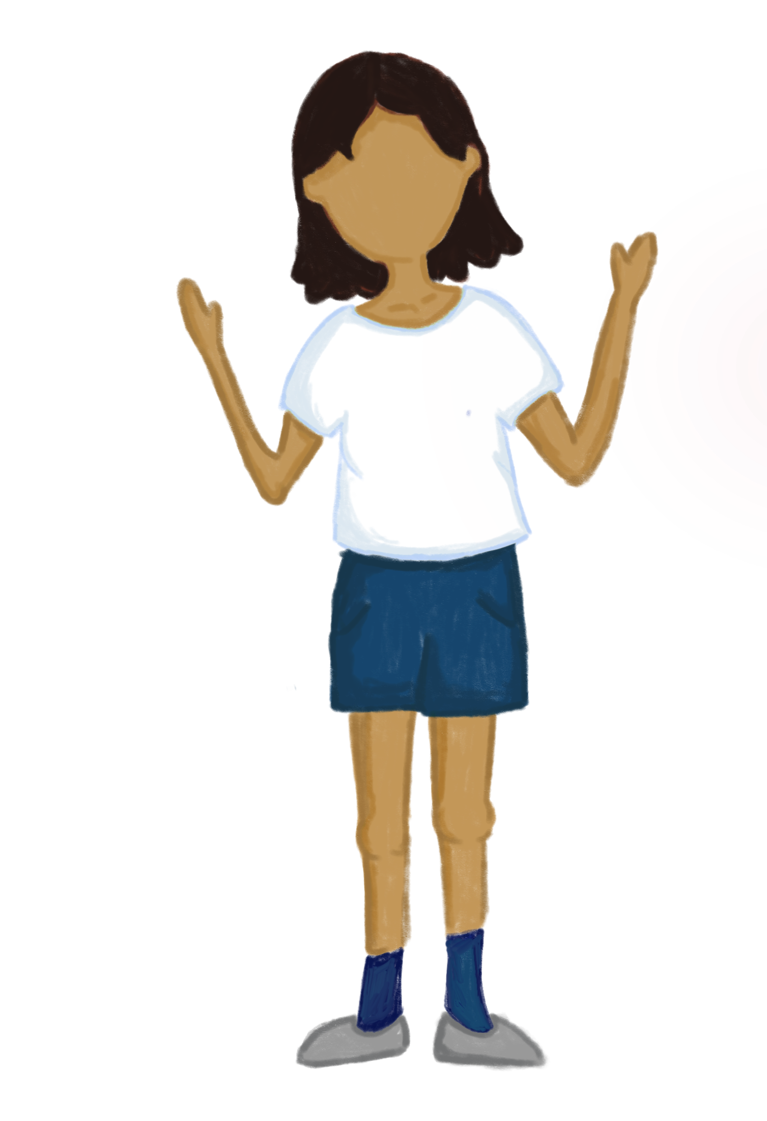
PROCESO
Eclipso a mi compañero
Preguntas Activadoras
Desarrollo
¿Qué es un eclipse de Sol? ¿Cómo sería un eclipse de Luna?
¿Cuál es la diferencia entre un eclipse parcial y total de Sol?
¿Qué importancia tienen los eclipses de Sol?
PASO 1: Dividir al curso en grupos de 10 estudiantes. Cada grupo inicia conversando en torno a las preguntas de activación.
PASO 2: Definir roles. Cada grupo del curso debe tener todos los roles de la lista. Mientras se preparan, estudiantes ayudarán al docente a marcar con cinta de papel la órbita por la que girará la Tierra en el piso, para que quede texturado.
PASO 3: Acción. El grupo que no está realizando la acción, observará y registrará.
PASO 4: Finalizada las representaciones, cada grupo trabajará en las conclusiones (tarjeta cierre), compartiendo sus aprendizajes, experiencia y preguntas que surjan.
2 actores
2 asistentes Sol
2 asistentes Tierra
2 asistentes Sol
Representarán a la Luna y a la Tierra
Se preocupan de la estufa (Sol) y que todos los cuerpos giren bien
Se preocupan que la Tierra gire alrededor del Sol en su órbita.
Amarran la Luna a la Tierra y se preocupan que la Luna gire alrededor de ella.
Registradores
Registran todas los comentarios y dudas que surjan durante la representación para compartir con sus grupos.
www.universoinclusivo.org

Slide 4
EVALUACIÓN
Eclipso a mi compañero
Evaluación Proceso
Evaluación Cierre
Preguntas para seguir explorando
Observe y registre el trabajo colaborativo y reflexivo de los estudiantes en grupos. Pídales que registren el proceso, ideas, preguntas y conclusiones que surjan.
Pide a los estudiantes que de manera individual expliquen 2 conceptos nuevos que hayan comprendido a partir del ejercicio. Permita que cada estudiante elija la forma de representar su aprendizaje, puede ser a través de infografía, video, redacción de un cuento, otra.
Pídales que realizar la Rutina de Pensamiento “ANTES PENSABA, AHORA PIENSO”, que les permitirá evidenciar de manera sintética lo aprendido en relación a los eclipses.
¿Por qué la Luna logra tapar al Sol por completo, si es más pequeña que el Sol?
¿Cómo podemos calcular dónde y en cuánto tiempo será el próximo eclipse solar y lunar?
www.universoinclusivo.org

Slide 5
FICHA TÉCNICA
Eclipso a mi compañero
Conceptos
Bases Curriculares
Habilidades
Integración con otras asignaturas
ECLIPSE TOTAL
ECLIPSE PARCIAL
ECLIPSE ANULAR
CORONA
ECLIPSE DE LUNA
1ro básico
3ro básico
1ro medio
Curiosidad
Colaboración
Flexibilidad
Pensamiento crítico
Comunicar
CN OA11
CN OA13
CN OA14
CN OAHA
LENGUAJE
C. SOCIALES
ARTES
Crear metáforas relacionadas con el significado de la palabra eclipse
Comprender cómo las distintas culturas han interpretado el fenómeno del eclipse en sus creencias.
Transferir la experiencia sensorial al lenguaje artístico. Experimentar con dibujo a partir de sombras. Teatro de sombras.
www.universoinclusivo.org

